Slide 1
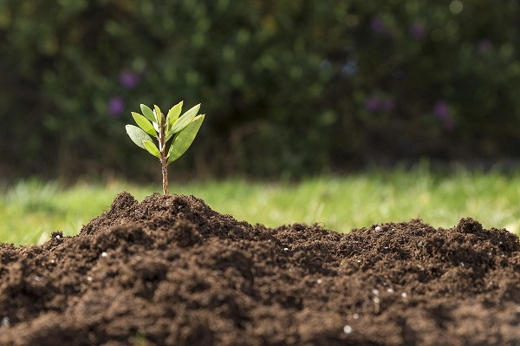
Tabiiy fanlar
2-sinf

Slide 2
AMALIY MASHG‘ULOT
Mavzu:
TUPROQ UNUMDORLIGINI
OSHIRISHNI O‘RGANISH

Slide 3
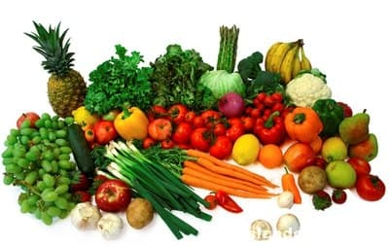
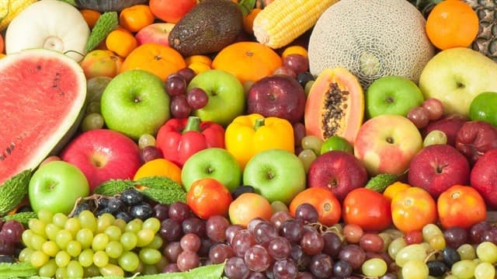
Tabiiy boyliklar qanday ahamiyatga ega?
Tuproq - inson hayoti uchun zarur tabiiy boylik-lardan biri. Tuproqda o‘simliklar rivojlanadi.Chunki tuproq unumdorlik xususiyatiga ega.
Unumdorlikda ekinlarning hosili oshadi.

Slide 4
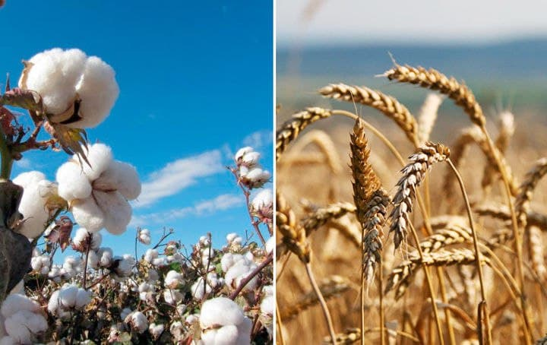
Tuproq unumdorligi uning tarkibidagi o‘simlik va hayvon qoldiqlari, suv, mikroorganizmlarga bog‘liq.
Tuproq tarkibidagi mikroorganizmlar o‘simlik va hayvon qoldiqlarini chirindiga aylantiradi.
Ekin ekish va sug‘orishda tuproq xususiyatlarini hisobga
olish zarur.

Slide 5
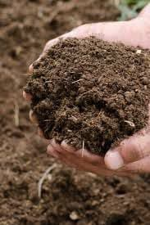
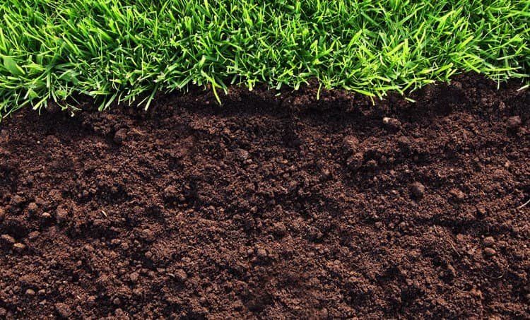
Tuproq unumdorligi bu- tuproqning suv, oziq moddalar
bilan ta’minlash xususiyati. Tuproq tog‘ jinslaridan
unumdorligi bilan farqlanadi. Unumdor tuproqda insonga asosiy oziq-ovqat mahsulotlari qishloq xo‘jaligi o‘simliklari o‘stiriladi. Tuproq unumdorligining eng muhim omili o‘simlik rivojlanishi uchun zarur oziq moddalarni yetarli bo ‘lishidir.

Slide 6
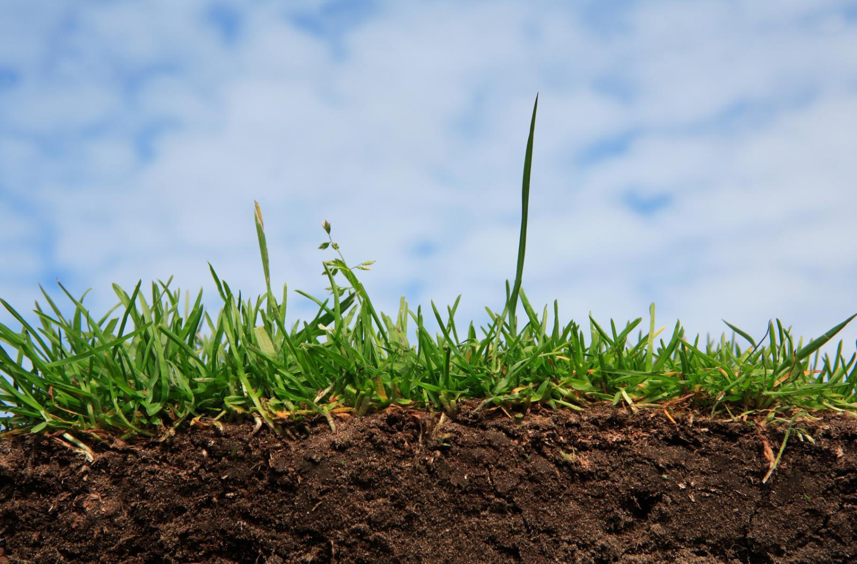
Tuproq unumdorligini oshirish uchun uni yumshatish,
sug‘orish, oziqlantirish kerak.

Slide 7
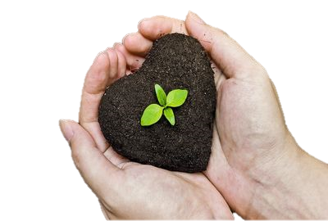
Bizga kerak:
Bajarish tartibi:
Tuproq
Suv
Polietilen paket bo‘lagi
Tuvaklar
Qog‘oz parchalari
O‘simlik bargi
Kurakcha
Uchta tuvakka ozroq tuproq
soling.
2. Birinchi tuvakka polietilen
paket bo‘lagi, ikkinchi tuvakka o‘simlik bargi, uchinchi tuvakka qog‘oz parchalarini soling.
3. Ustidan yana tuproq soling.

Slide 8
Bizga kerak:
Bajarish tartibi:
Tuproq
Suv
Polietilen paket bo‘lagi
Tuvaklar
Qog‘oz parchalari
O‘simlik bargi
Kurakcha
4. Tuvaklarga 3 kunda 1 marta
suv quyib turing.
5. 14 kundan so‘ng kurakcha
Yordamida tuproqni kovlab, o‘zgarishlarni kuzating.
6. Kuzatish natijalarini
taqqoslang va xulosa chiqaring.

Slide 9
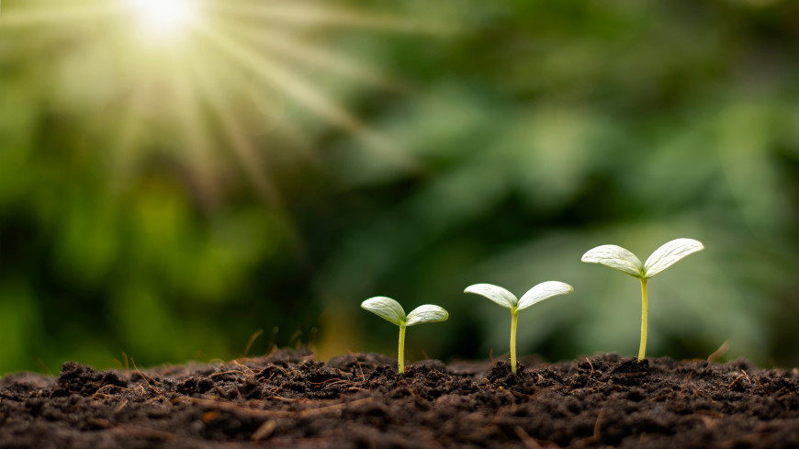
Xulosa: Qog‘oz va barg tez chiriydi, polietilen paket sekin chiriydi.
Tuproqni qanday oziqlantirish mumkin?
Tuproqning unumdorlik xususiyati
nimalarda ko‘rinadi?

Slide 10
Mustaqil topshiriq:
Tuproqni qanday oziqlantirish mumkin?
Tuproqning unumdorlik xususiyati
nimalarda ko‘rinadi?

Slide 11
E’tiboringiz uchun
rahmat!

